Slide 1
神国的价值观 复习：
我让异象掌管 - 多结果子 V
我委身于细胞小组生命 C
我是门徒 – 造门徒 D
我对属灵操练充满激情 S
我降服于属灵的掌权 A
我珍惜终身的关系 R
我必须为战斗而 装备 E
我要 建立下一代 G
我要 繁殖G12领袖 R
我要 延长教会的见证 E
2

Slide 2
神国价值观 (十)
18th November 2012
我要延长教会的见证 (下)
以赛亚书 54:2; 路加 12:34
2

Slide 3
经文关键
以赛亚 54:2
“要 扩 张 你 帐 幕 之 地 ， 张 大 你 居 所 的 幔 子 ， 不 要 限 制 ； 要 放 长 你 的 绳 子 ， 坚 固 你 的 橛子。"
路加 12:34
因 为 你 们 的 财 宝 在 哪 里 ， 你 们 的 心 也 在 哪 里 。
3

Slide 4
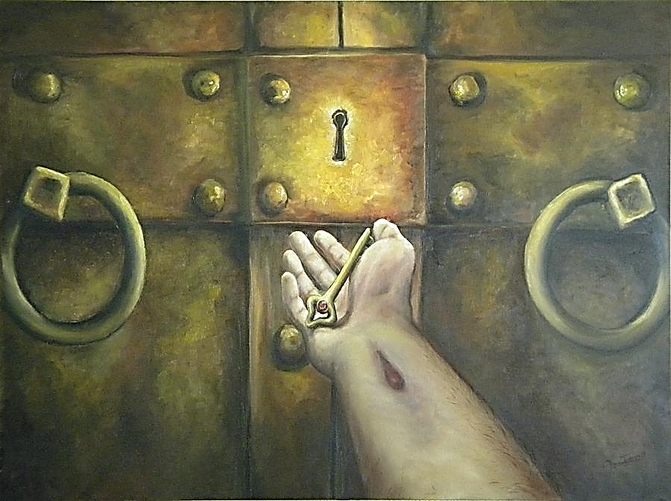
复习
我要延长教会的见证 (上)
1. 基督的教会是什么样子的呢？ (BBB)
‒ 与耶稣同个阵线 (Position)
2. 恩慈存在的意义? (天国的钥匙和军队)
‒ 明白耶稣的目的 (Purpose)
4

Slide 5
今天
我要延长教会
的见证 (下)
大委命
大诫命
大使命
3. 好处
4. 方法
5

Slide 6
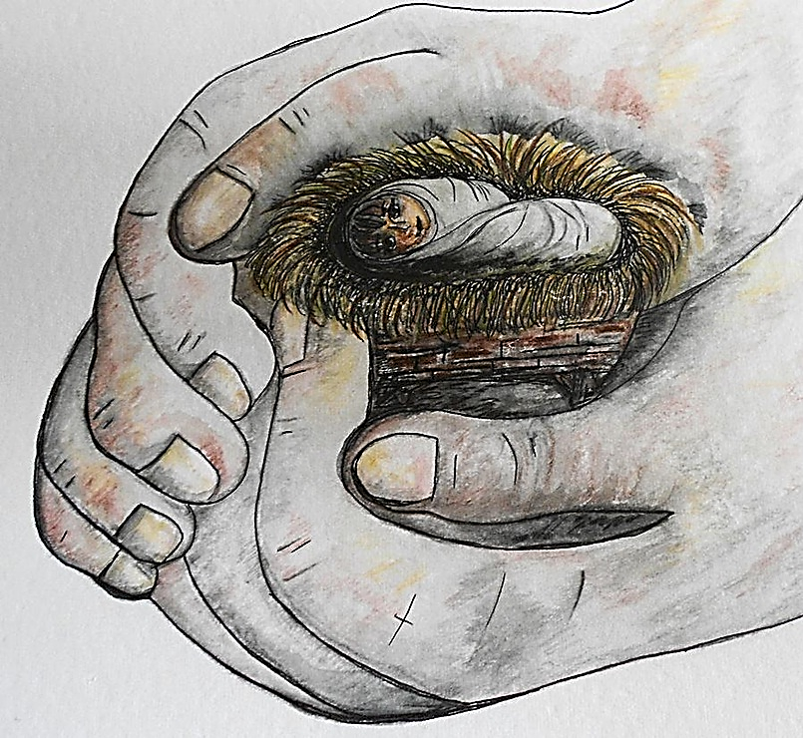
三 好处
所有的生理需求得到满足
(食物、衣服等) 马太 6:33; 路加 12:31
‒ 心态改变
我的财宝在天上吗？ 加 12:34
6
6

Slide 7
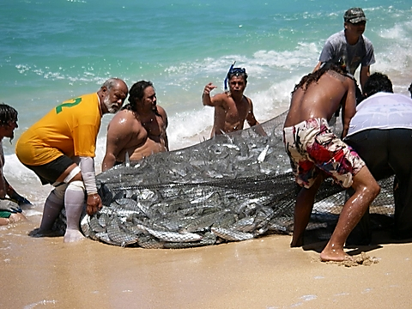
三 好处
基督的存在和力量
‒ 因为我们的天父很高兴地给天国
路加 12:32
协同网络捕鱼的作用
‒ 好处：协议加倍功率
7
6

Slide 8
四 方法 （CAST）
性格和习惯 (Character)
a) 从事新的人的习惯（工作，俱乐部，朋友，亲戚）
b) 习惯寻求神的非凡的连接 （短暂，景观人，同学）
8

Slide 9
四 方法 （CAST）
2. 态度，看法 (Attitude)
恩典 vs 法律
问题： 论断
9

Slide 10
IV. How to EXTEND the witness of my church?
A. Winsome Character
b) Habit of asking
God for divine
connections
‒ transient people
(kairos moments)
‒ landscape people
(would-be prospects)
‒ my “class” people
(GOD’s assignments)
9

Slide 11
四 方法 （CAST）
3. 分享技巧 (Skills)
练习:
使用基本工具
(福音桥/点燃生命)
过程:
克服错误的恐惧
c) 进程:
导师学习
10

Slide 12
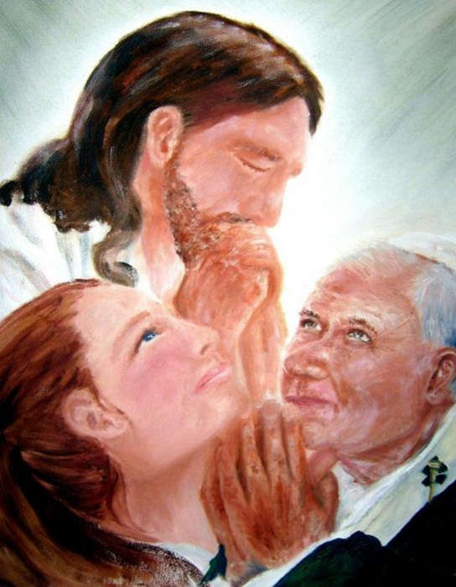
四 方法 （CAST）
时间
祷告
两分钟
80/20 原则
11

Slide 13
IV. How to EXTEND the witness of my church?
C. Work-in TIME for people (pray / 2 min rule)
d) with family for special occasions
(birthdays, anniversaries, travels)
12
9
6

Slide 14
IV. How to EXTEND the witness of my church?
D. 80/20 rule
a) 80% of daily time (personal/private)
‒ discipline in personal matters
‒ extra time for Father’s business
13
9
6

Slide 15
IV. How to EXTEND the witness of my church?
D. 80/20 rule
b) 20% of daily time (for Great Commission)
‒ invite new people
‒ Net leader helps to lead open cells
(Nov’12—Dec’12—Jan’13)
14
9
6

Slide 16
Application
Work at
PROCESS
(little is the new big)
PROCESS leads to
PROGRESS
PROGRESS brings
SUCCESS
15
9
6

